Slide 1
18计本1班第三组 Django Web实验
By：韩舰浩、赵崇亦 、孟承、李梓祎 、高铭石、李程

Slide 2
项目实现的功能有
用户注册
用户登录
超市系统主页，侧边栏广告，滚动播放广告
超市商品搜索
我的购物车界面
我的订单界面
用户中心界面
Web底端的copyright实现
xadmin后台管理系统实现

Slide 3
实验运行截图如下

Slide 4
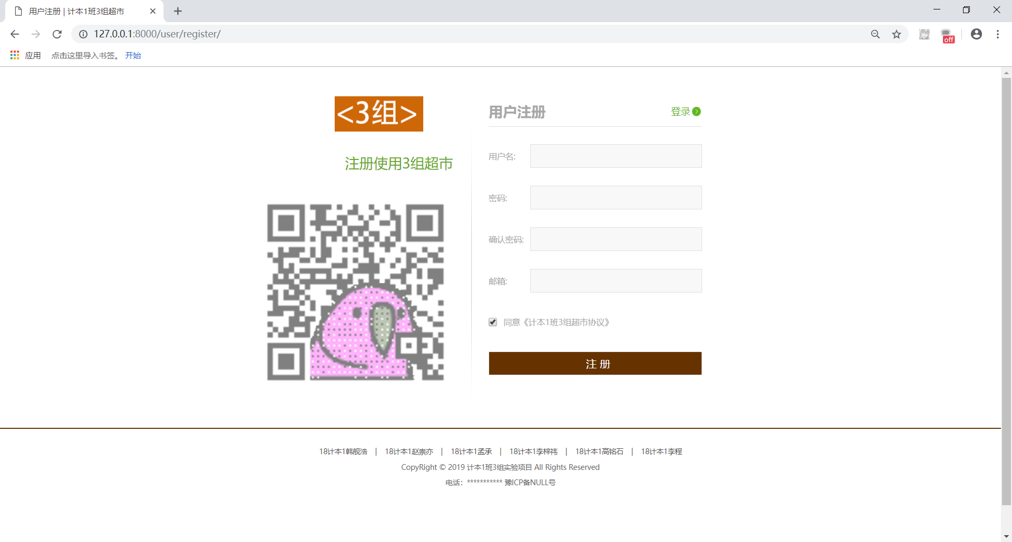
1：用户注册界面

Slide 5
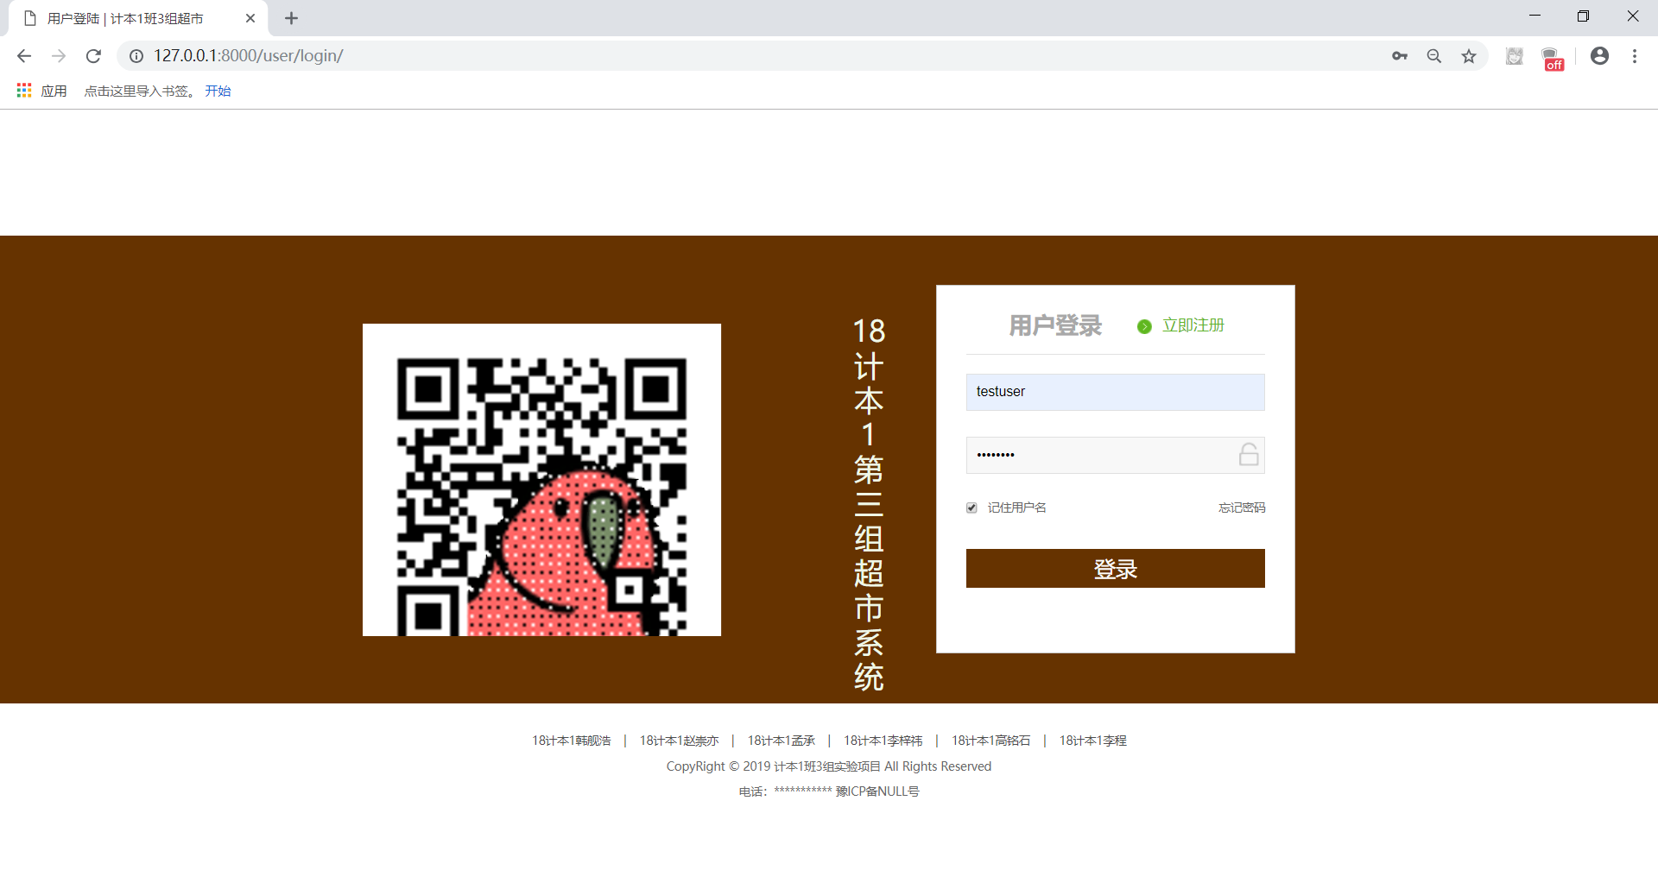
2:用户登录

Slide 6
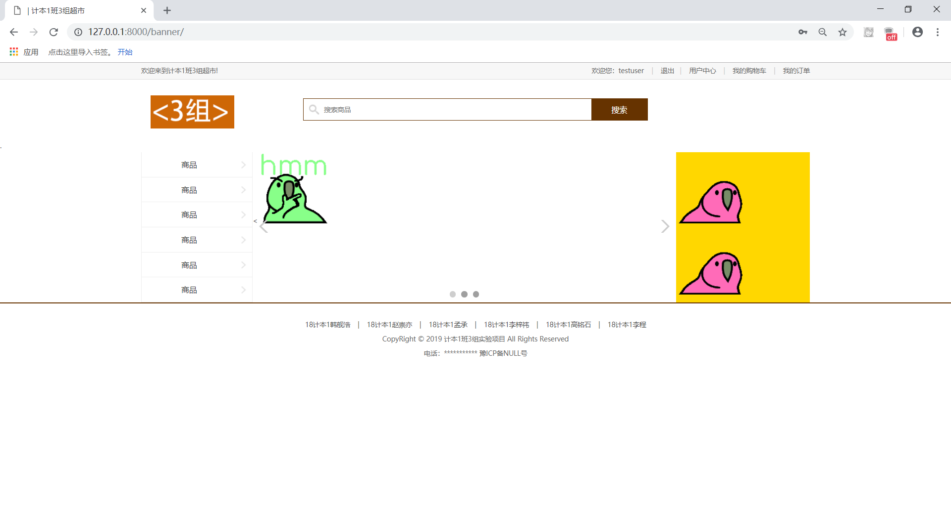
3：超市系统主页，侧边栏广告，滚动播放广告

Slide 7
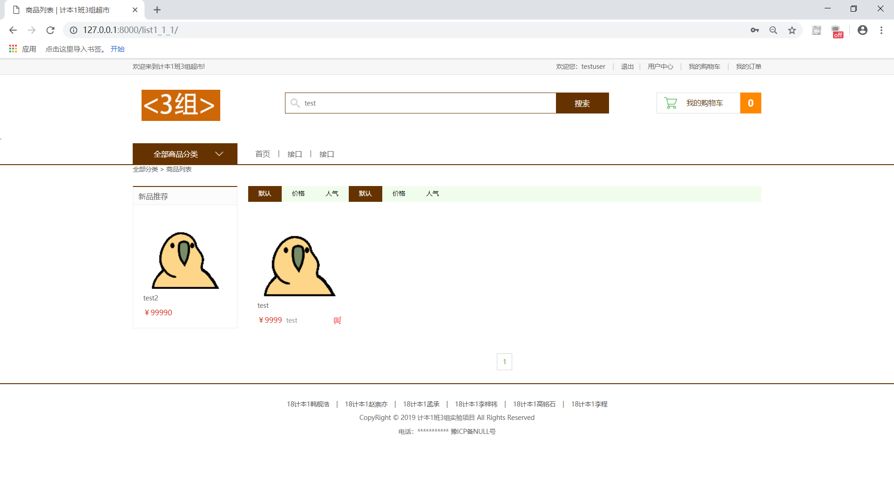
4：超市商品搜索

Slide 8
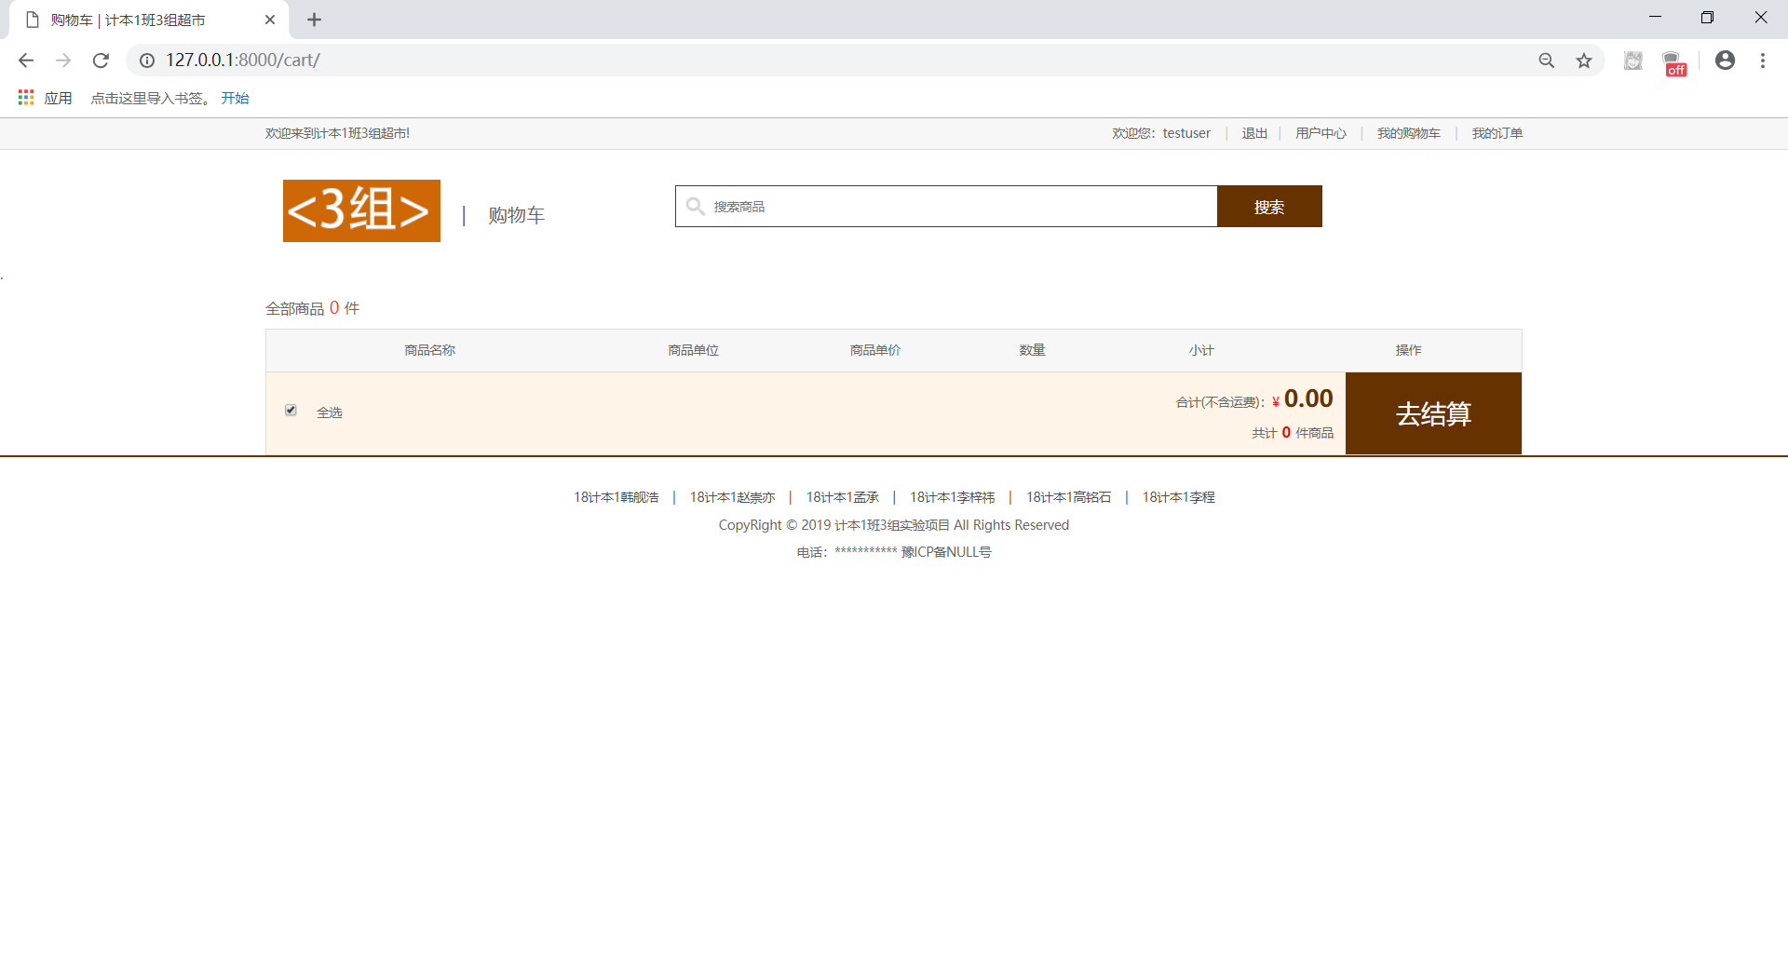
5：我的购物车界面

Slide 9
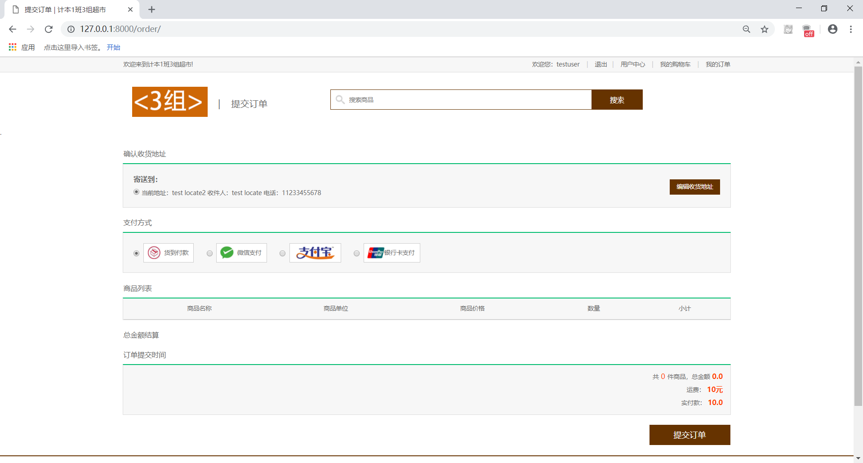
5：我的购物车界面

Slide 10
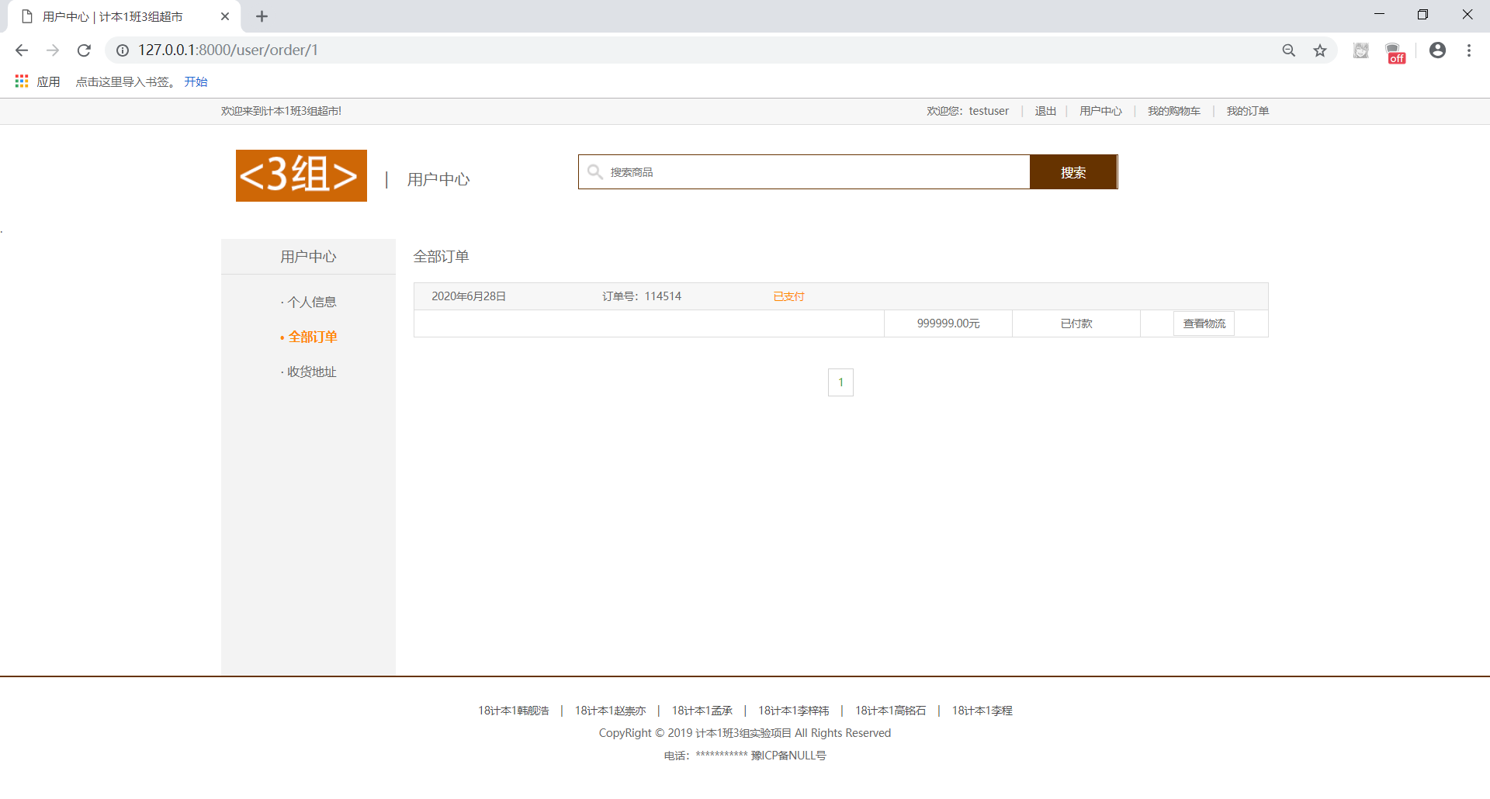
6：我的订单界面

Slide 11
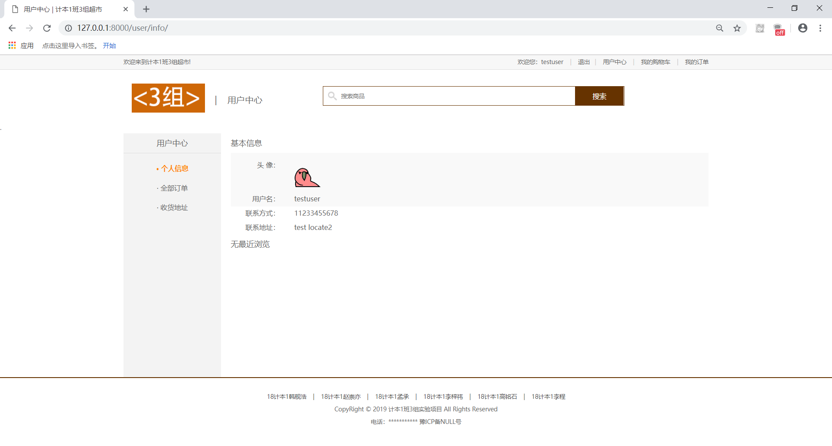
7:用户中心界面

Slide 12
7:用户中心界面

Slide 13
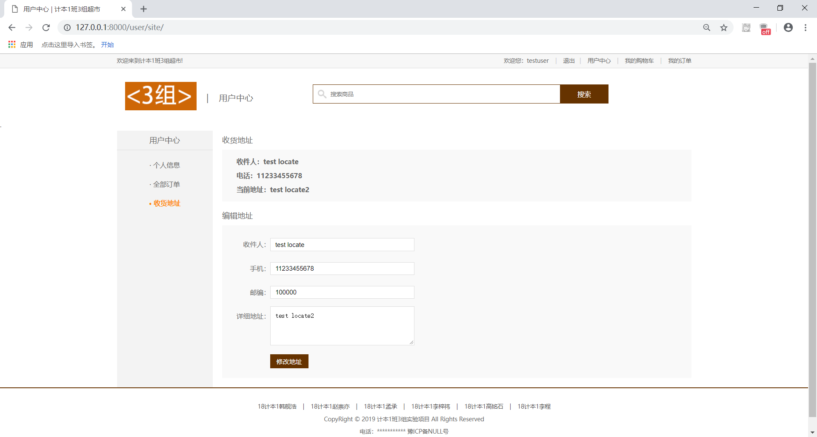
7:用户中心界面

Slide 14
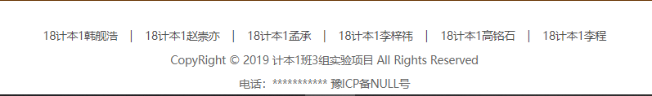
8：Web底端的copyright实现

Slide 15
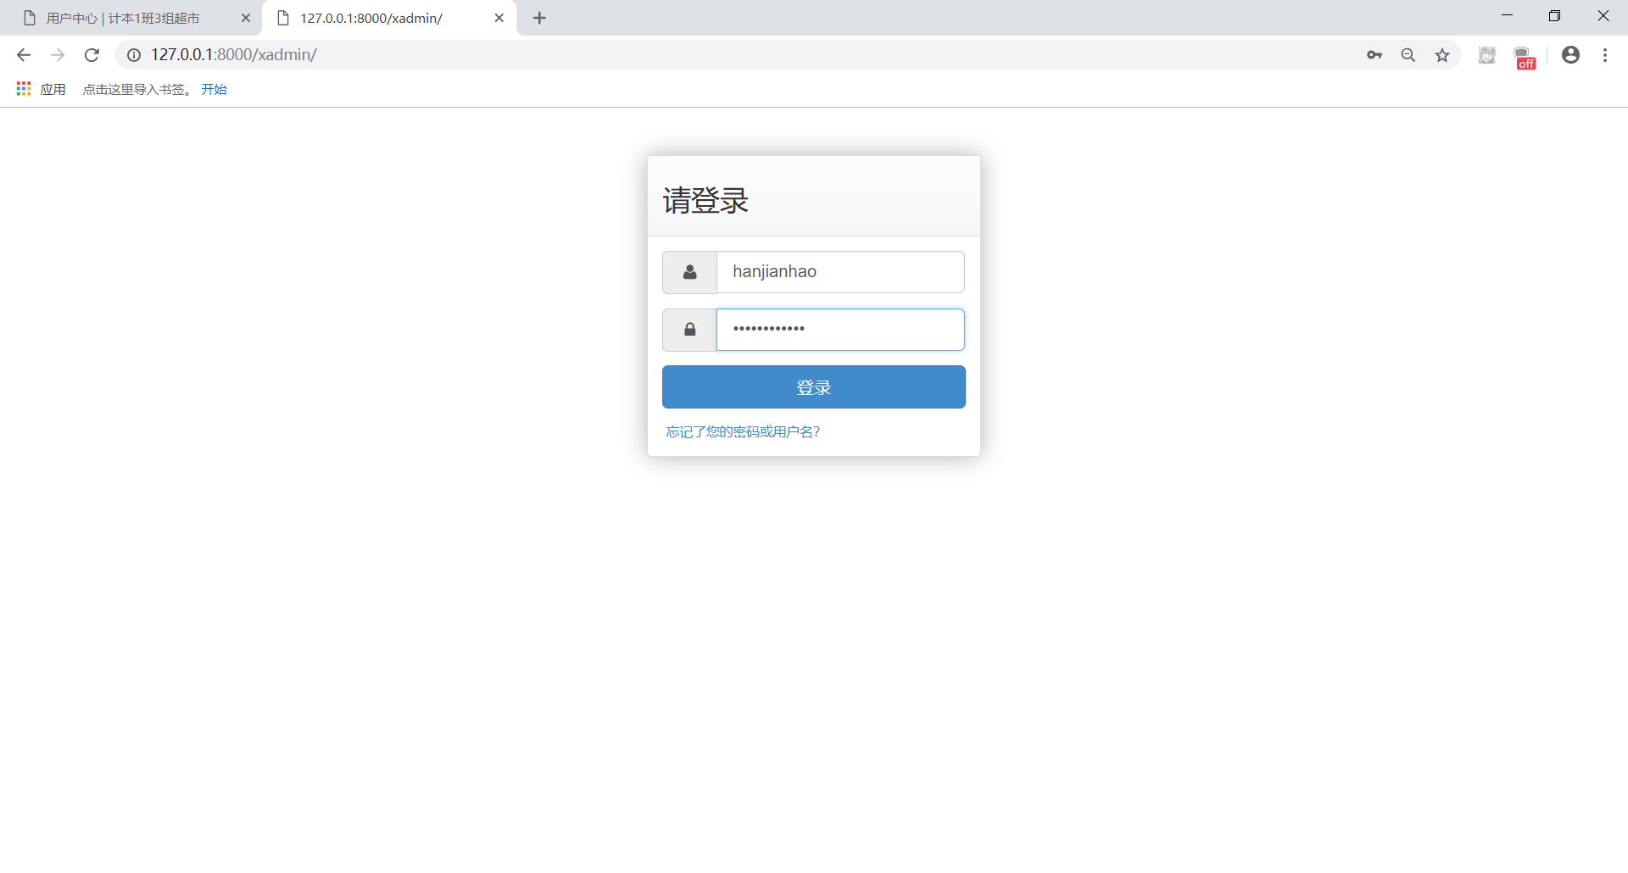
9：xadmin后台管理系统实现

Slide 16
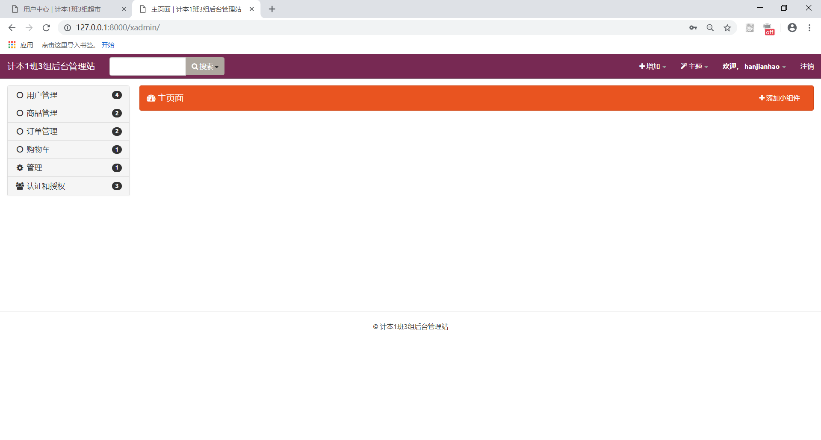
9：xadmin后台管理系统实现

Slide 17
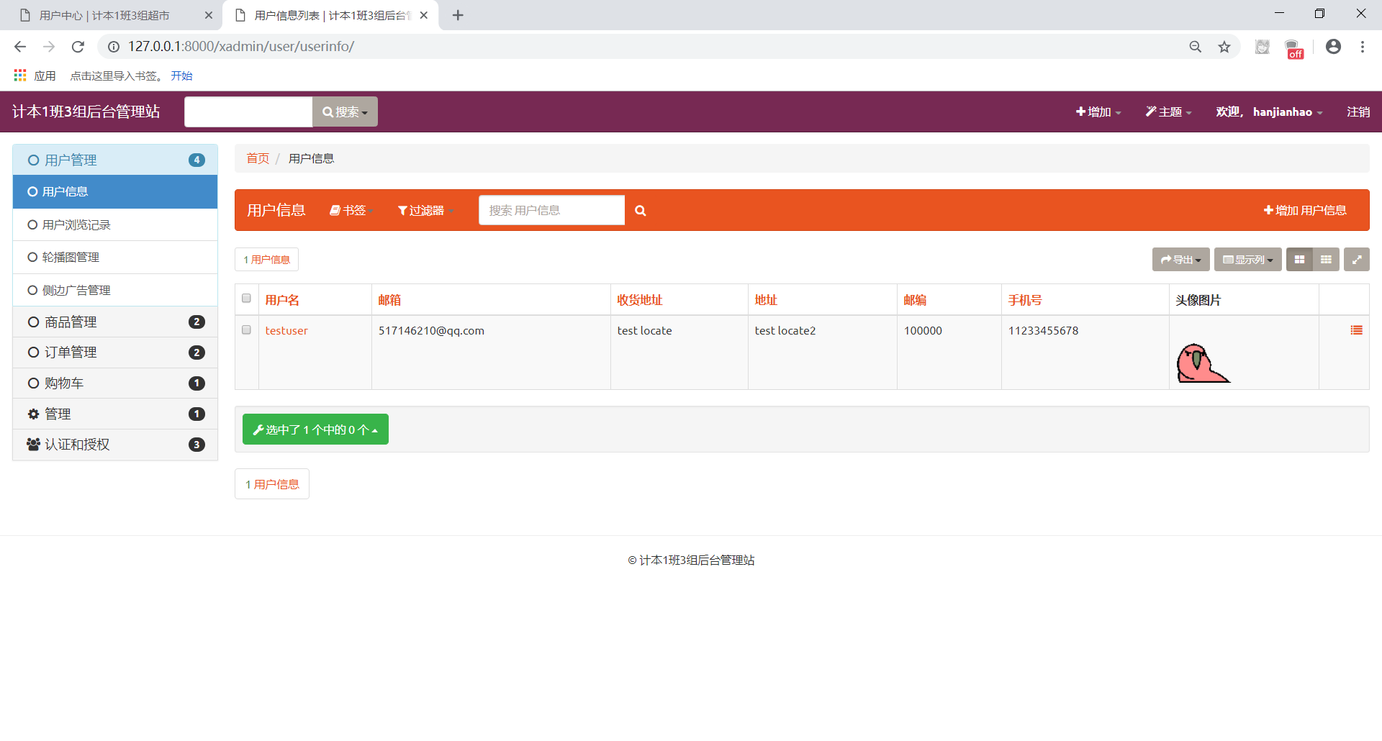
9：xadmin后台管理系统实现

Slide 18
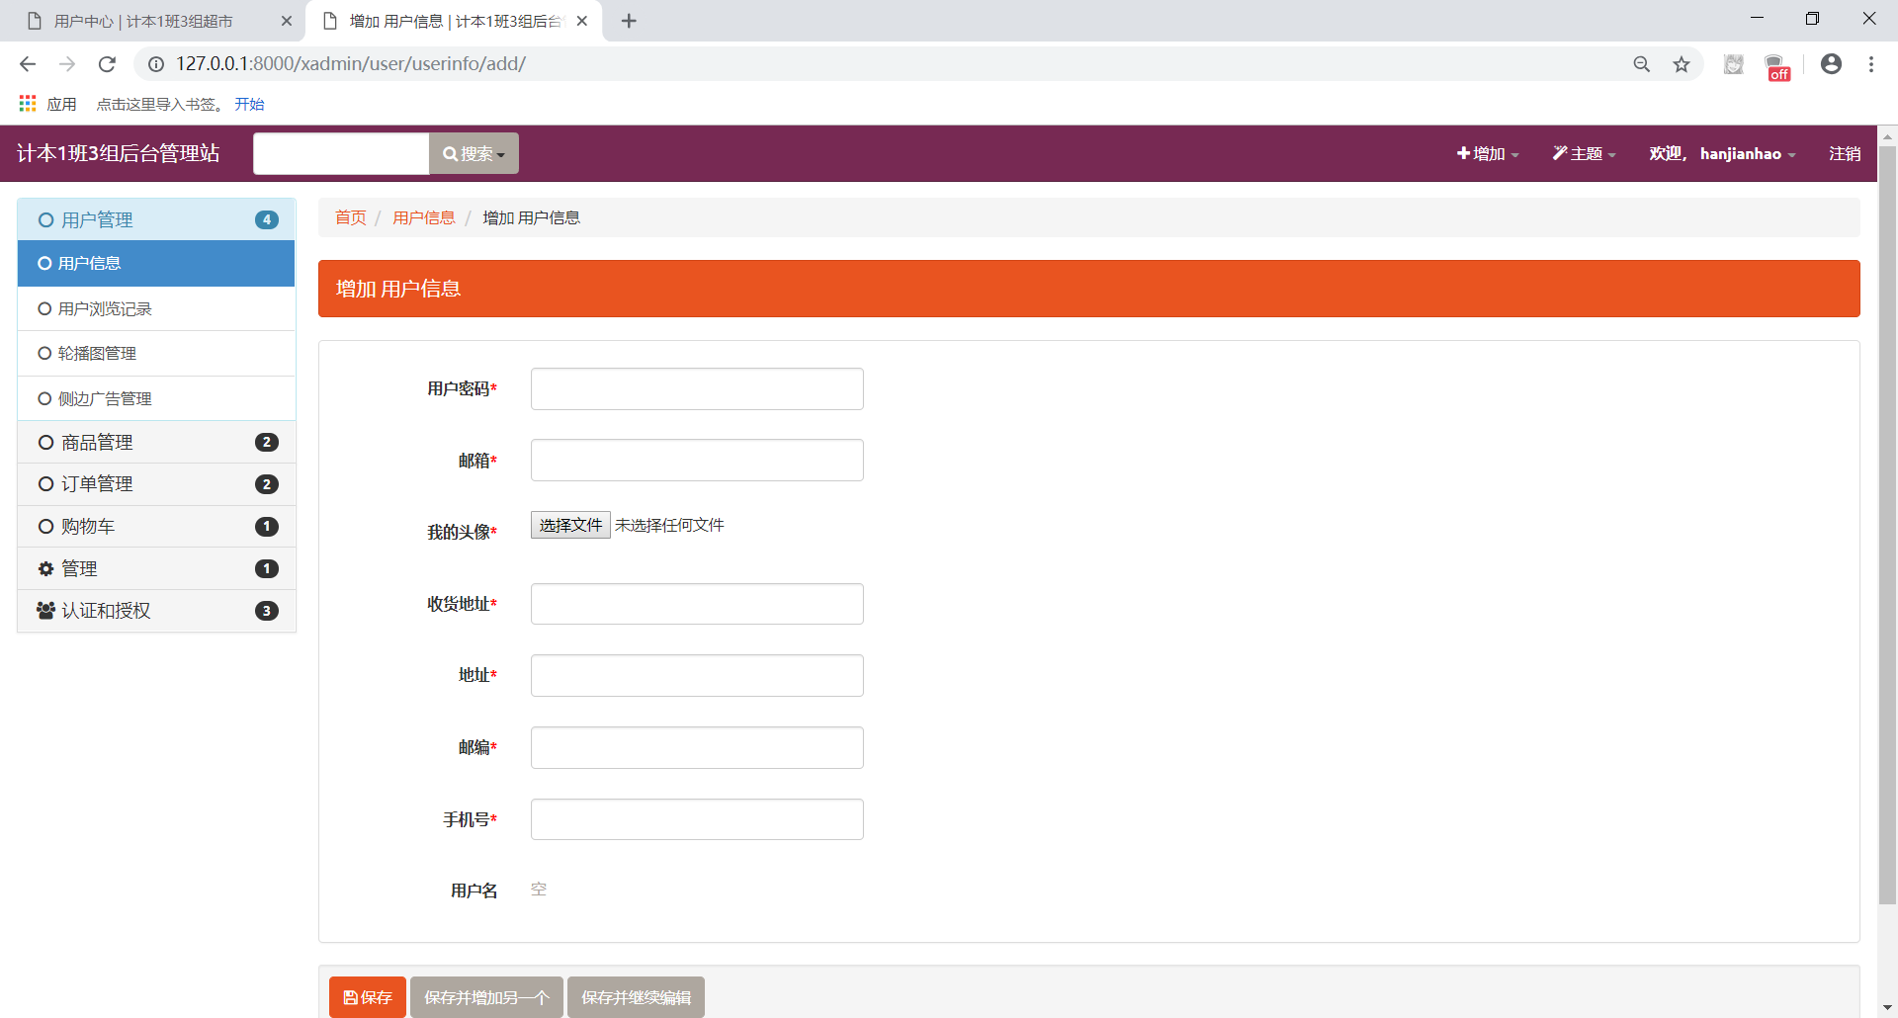
9：xadmin后台管理系统实现

Slide 19
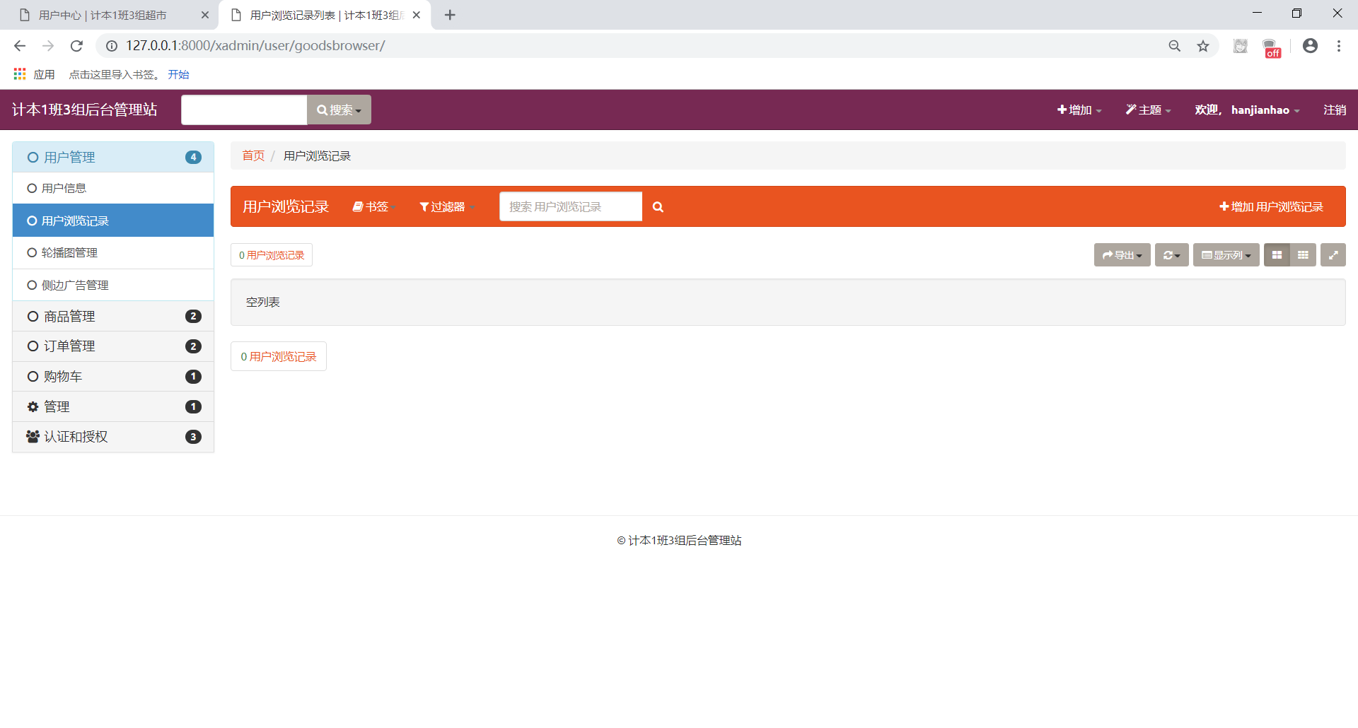
9：xadmin后台管理系统实现

Slide 20
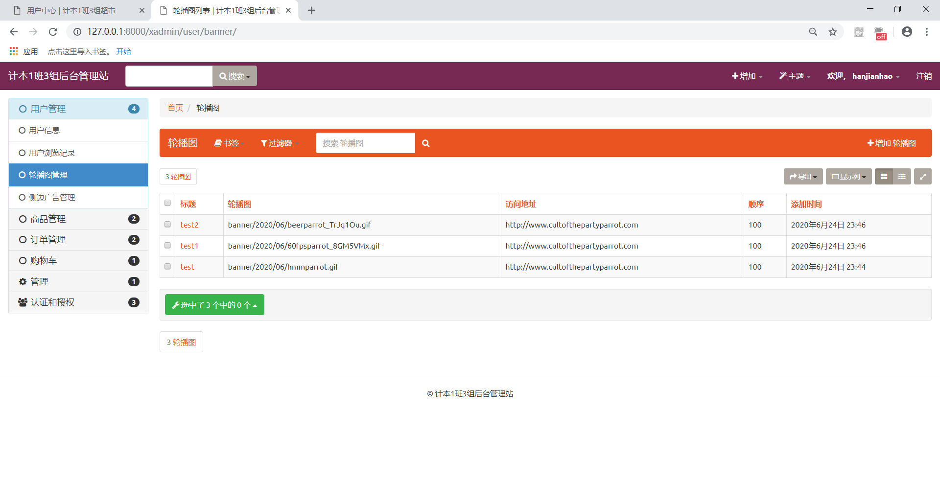
9：xadmin后台管理系统实现

Slide 21
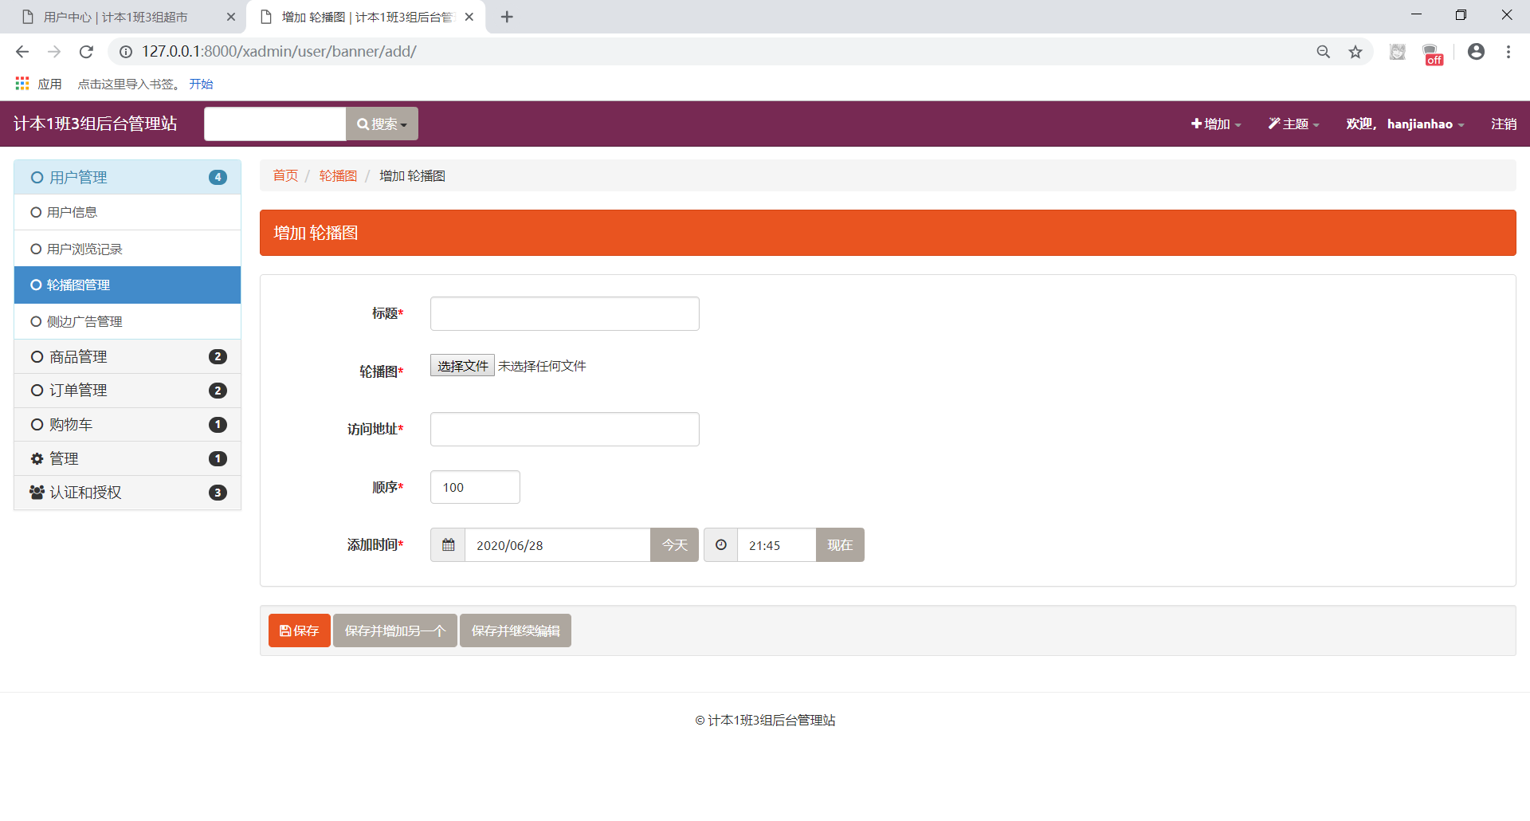
9：xadmin后台管理系统实现

Slide 22
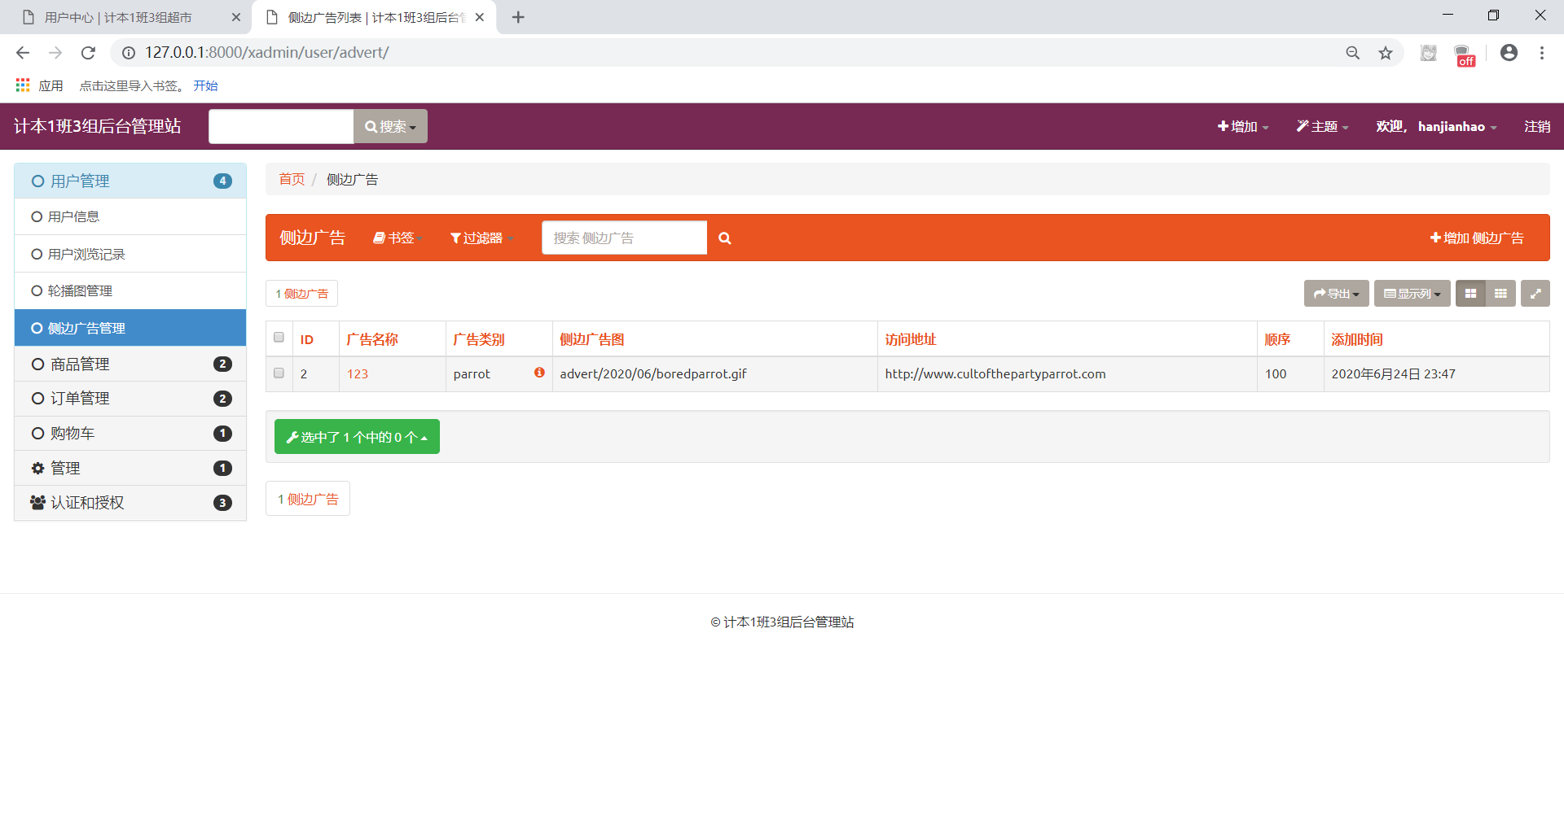
9：xadmin后台管理系统实现

Slide 23
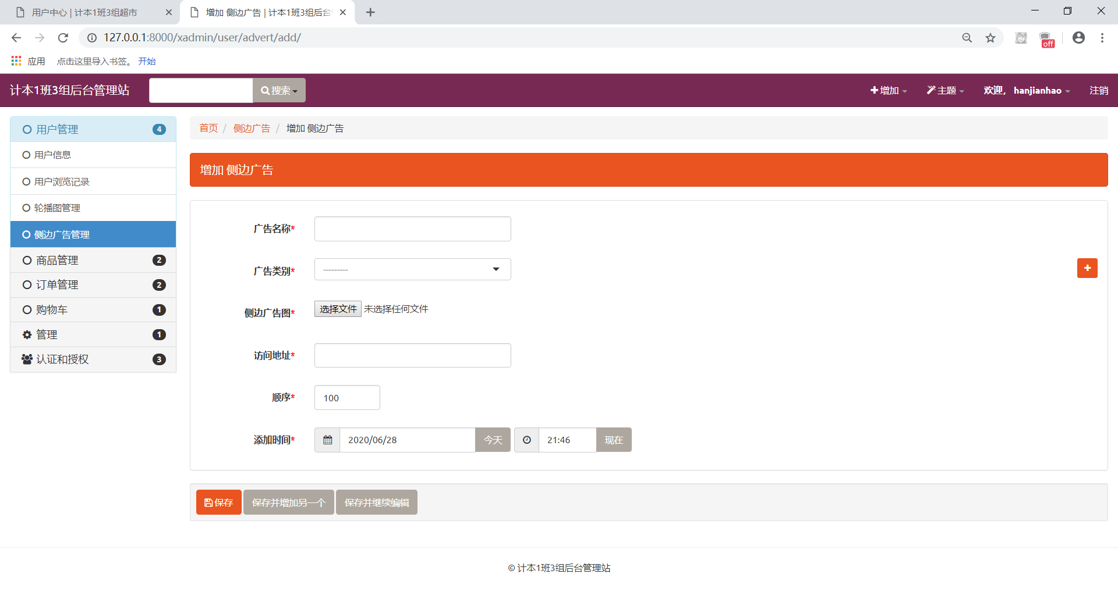
9：xadmin后台管理系统实现

Slide 24
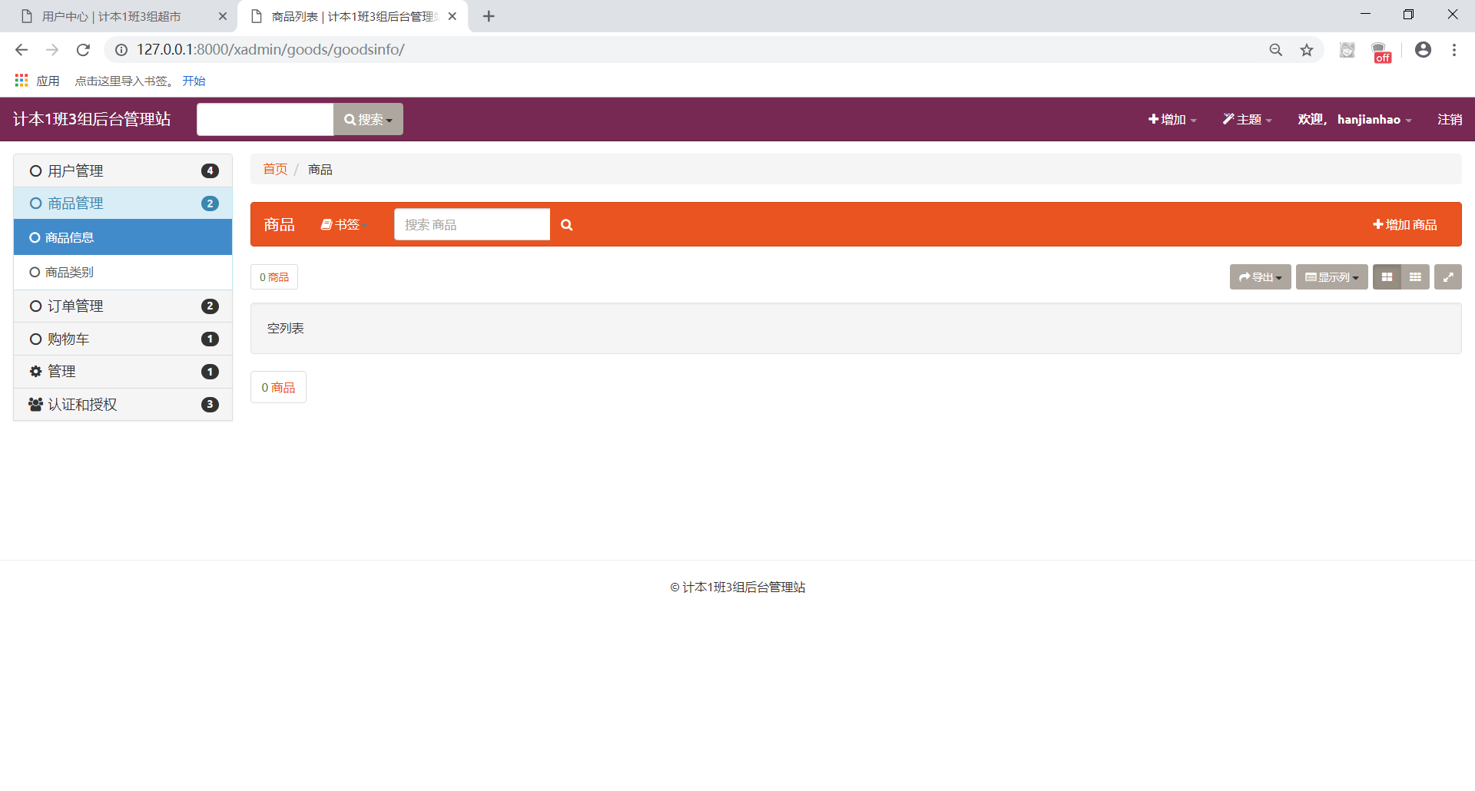
9：xadmin后台管理系统实现

Slide 25
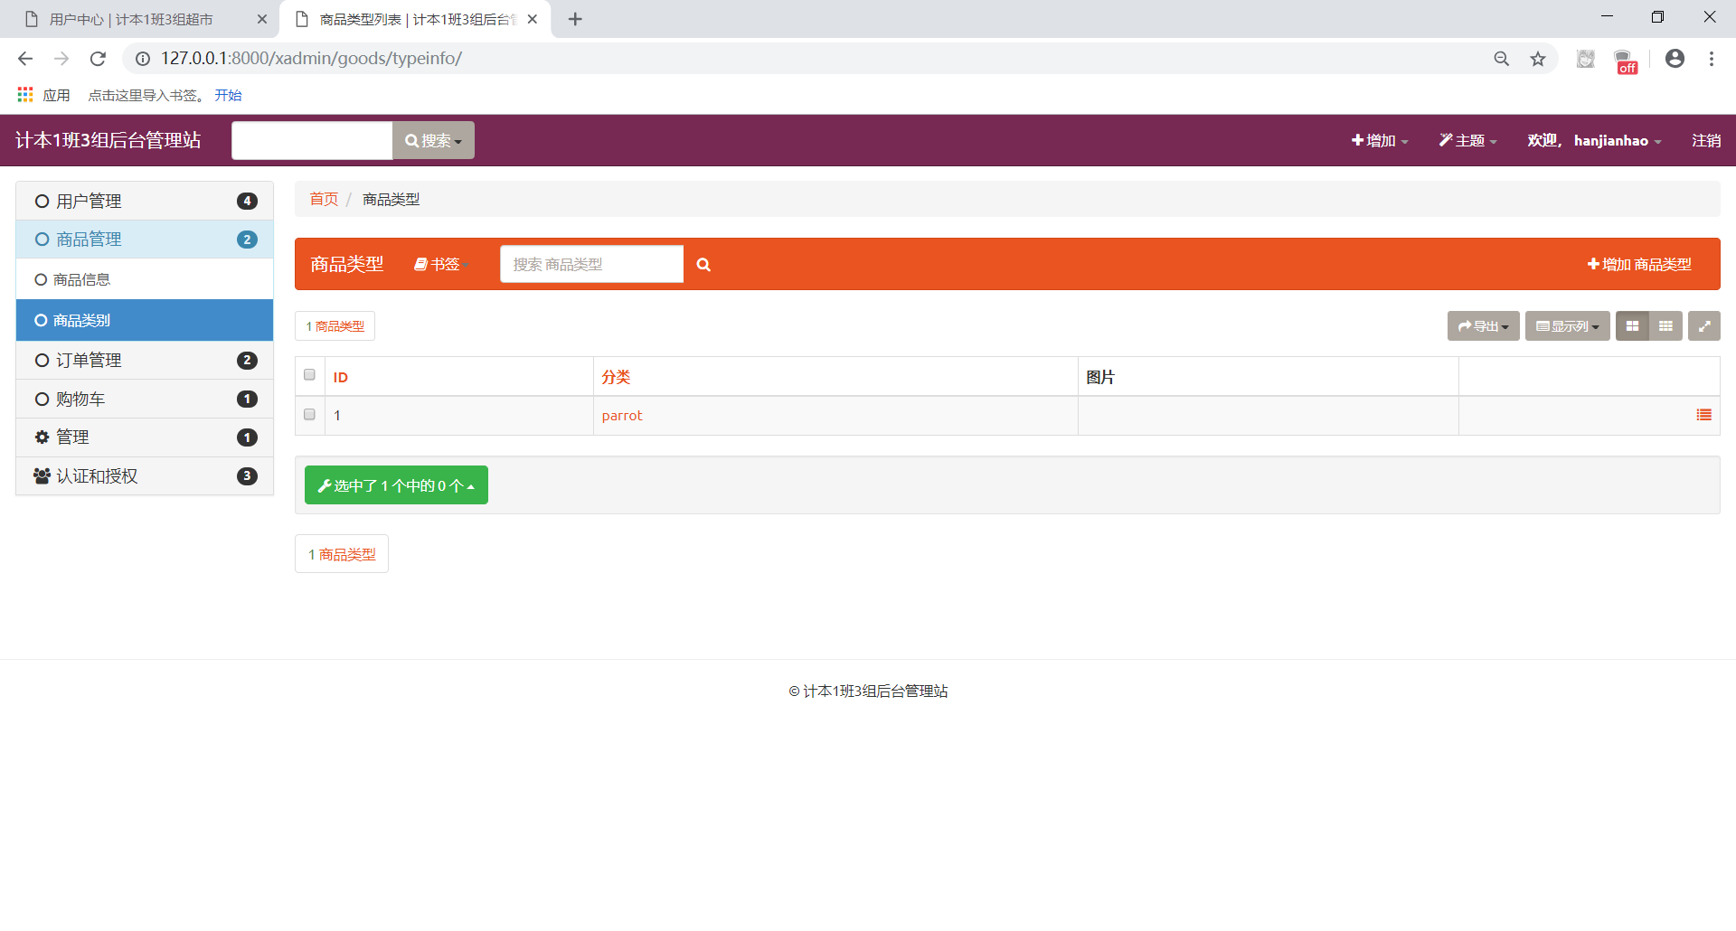
9：xadmin后台管理系统实现

Slide 26
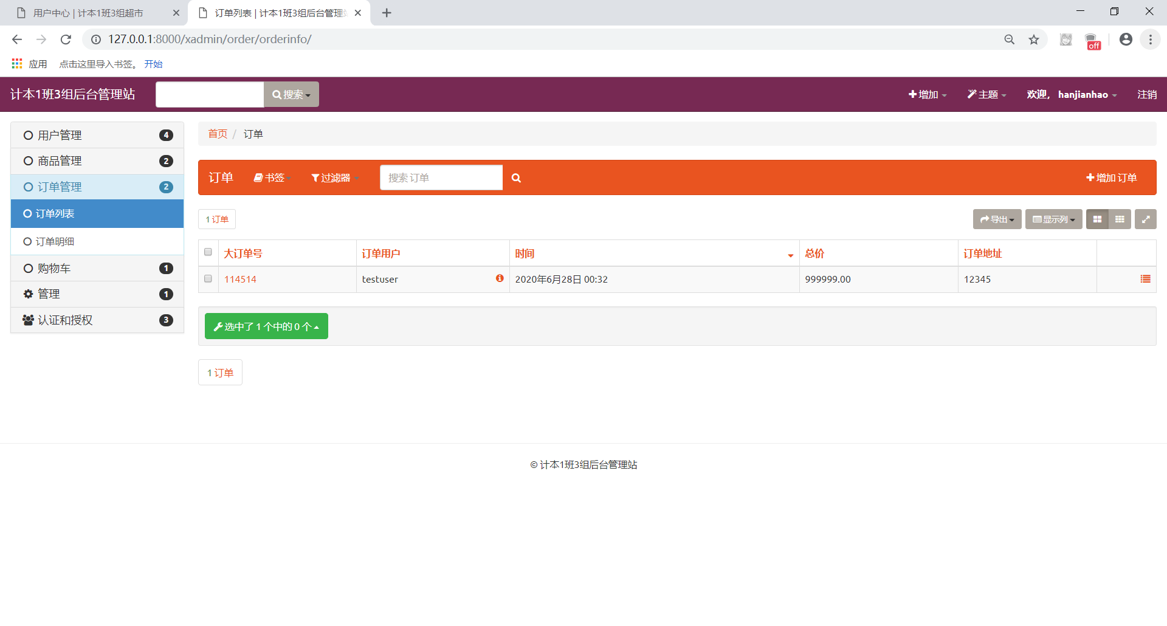
9：xadmin后台管理系统实现

Slide 27
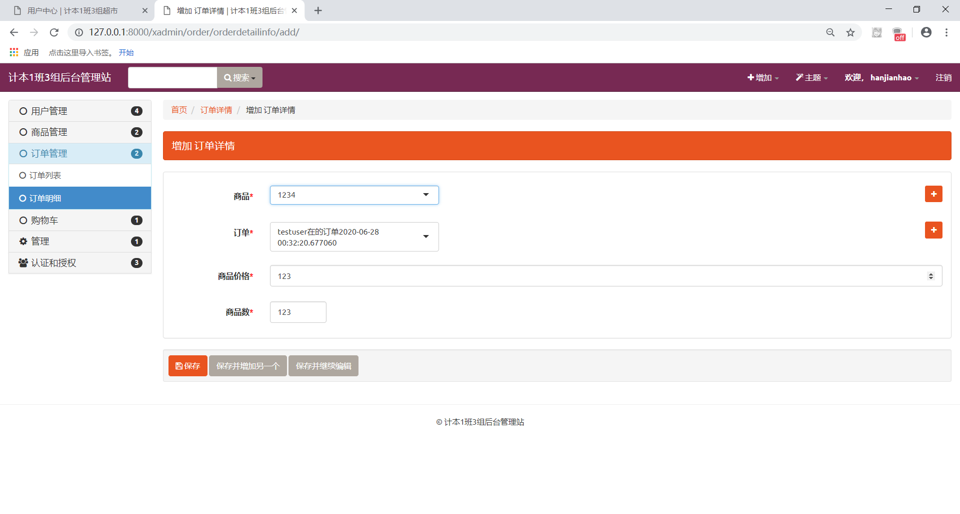
9：xadmin后台管理系统实现

Slide 28
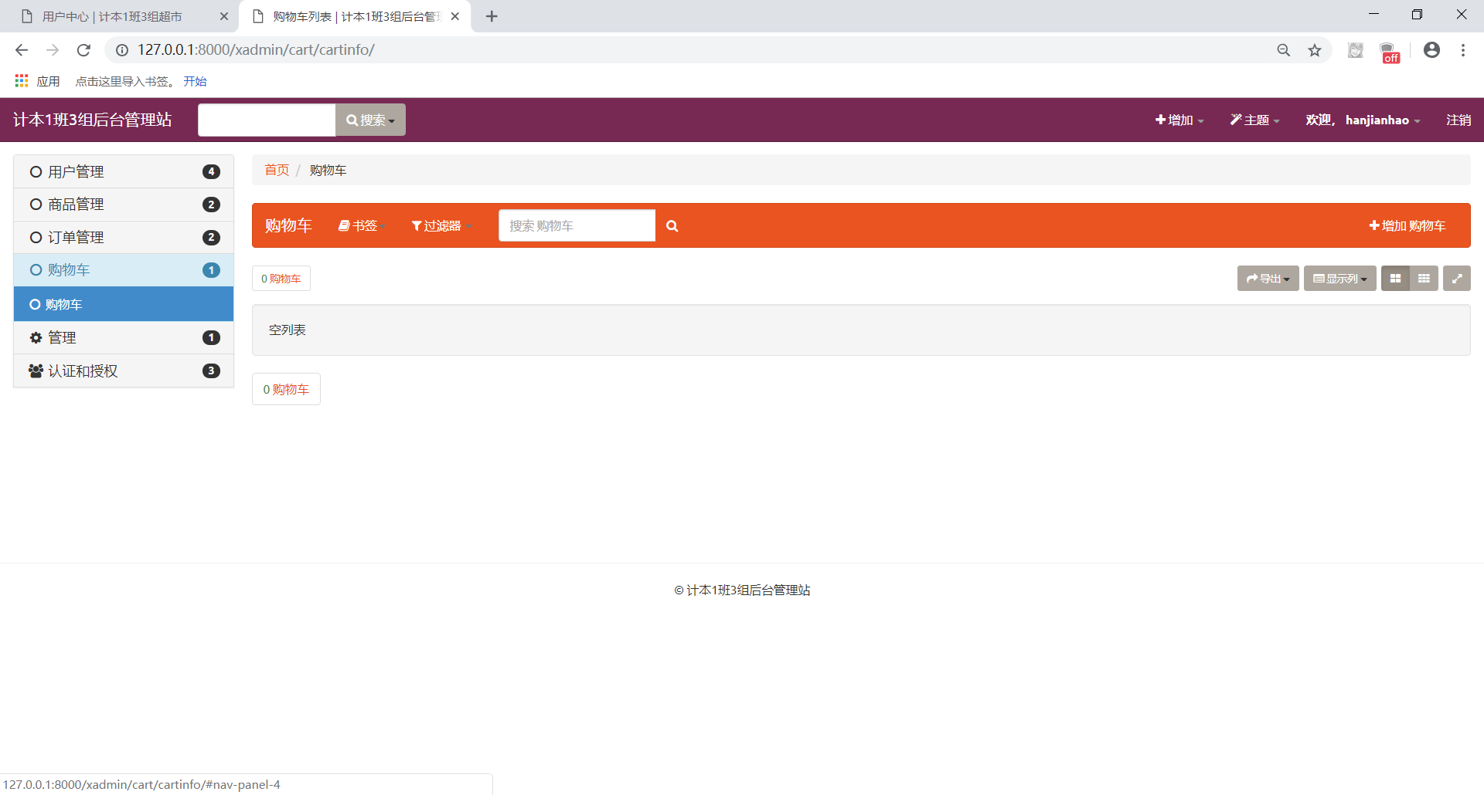
9：xadmin后台管理系统实现

Slide 29
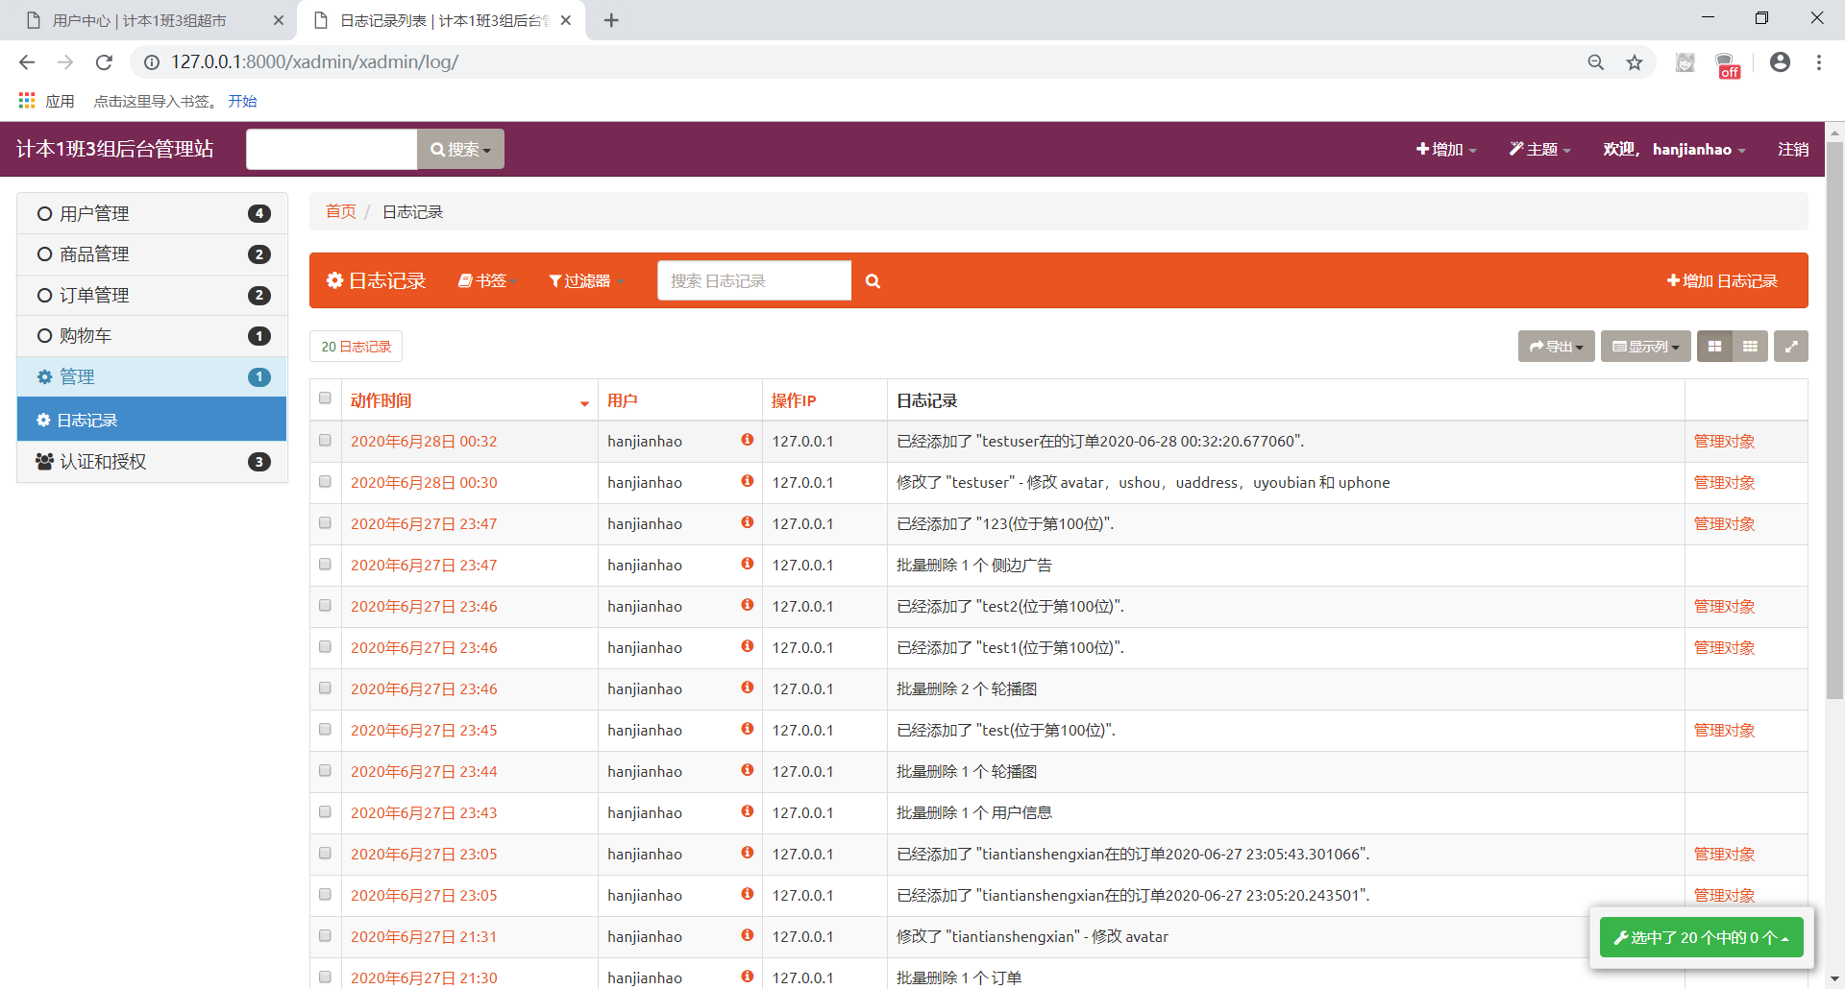
9：xadmin后台管理系统实现

Slide 30
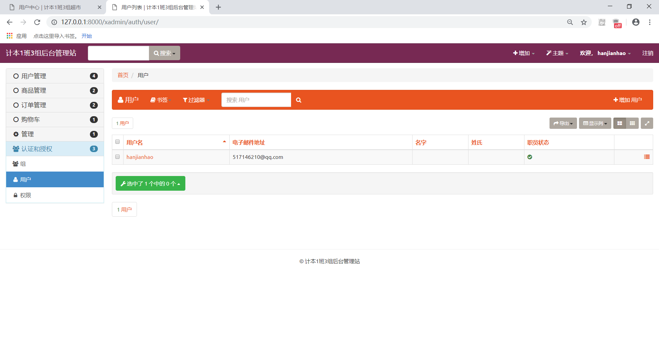
9：xadmin后台管理系统实现

Slide 31
关于GitHub远程仓库
项目地址：https://github.com/almiraj-hz/1813_20181204921
#18计本1云端设计期末大作业
依赖包在requirement.txt内
pip install -r requirement.txt 安装依赖包
使用时需要调整manage.py中的数据库引擎为自己的数据库账号，并且初始化数据库。
by:
18计本1韩舰浩 | 18计本1赵崇亦 | 18计本1孟承 |
18计本1李梓祎 | 18计本1高铭石 | 18计本1李程 |

Slide 32
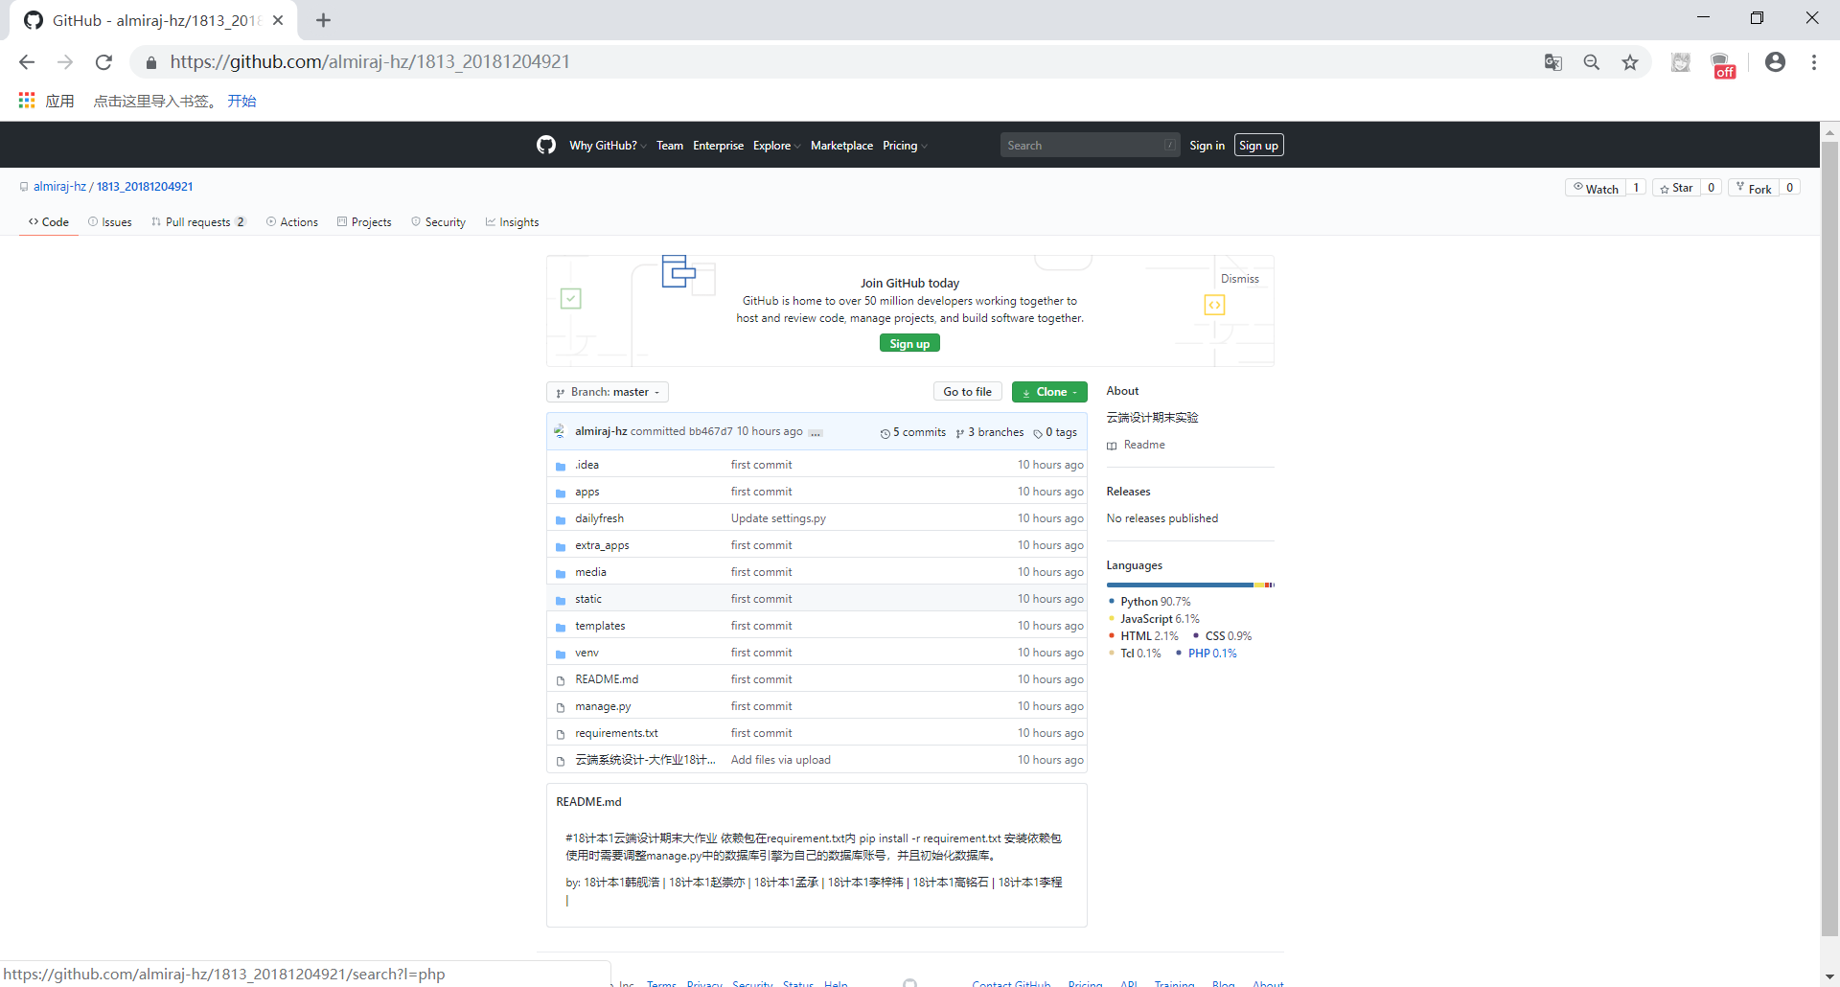
关于GitHub远程仓库

Slide 33
THANKS
感谢您的倾听

